Slide 1
Aparato respiratorio
La importancia del tórax
Dr. Carlos Presman

Slide 2
La caja torácica es una jaula de huesos que protege órganos vitales. Las vértebras, desde la espalda, se unen por las costillas al esternón. Adentro se encuentran resguardados el corazón, los pulmones y el hígado. La caja fuerte de la vida. Quizás allí resida la base biológica de la ficción literaria en la Biblia por la cual, con una costilla de Adán hicieron a Eva. Tal vez por eso también, cuando nos jugamos todo por una causa, convocamos al tórax: “ponerle el pecho a las balas”. El tórax, resulta así la parte del cuerpo que mejor define la fortaleza física para cuidar la vida o la fragilidad para perderla.
Los médicos le prestamos especial atención porque resulta el soporte de las enfermedades más comunes de la humanidad. Desde el cáncer de mama, el infarto o las neumonías. Por eso palpamos, auscultamos y casi de rutina hacemos una radiografía de tórax.

Slide 5
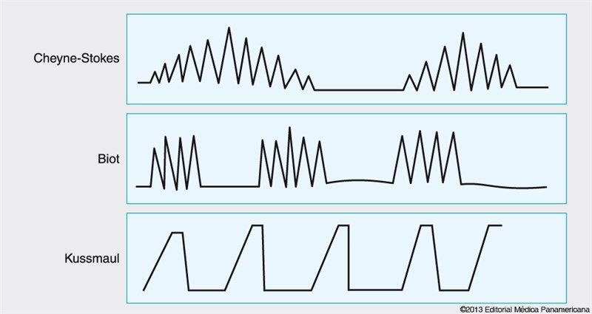

Slide 7
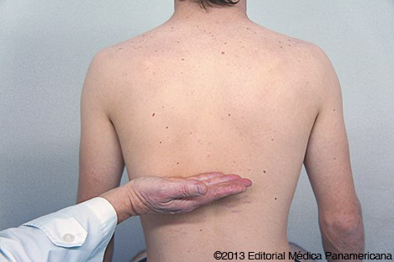
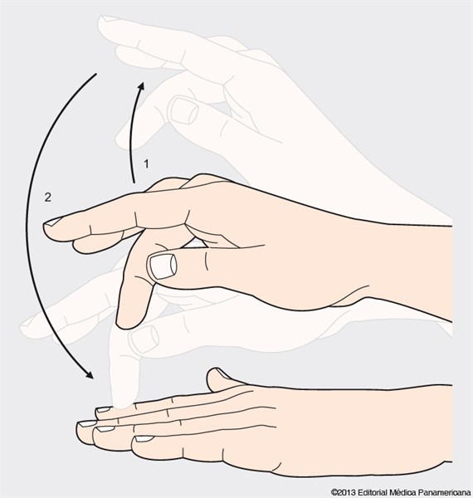

Slide 8
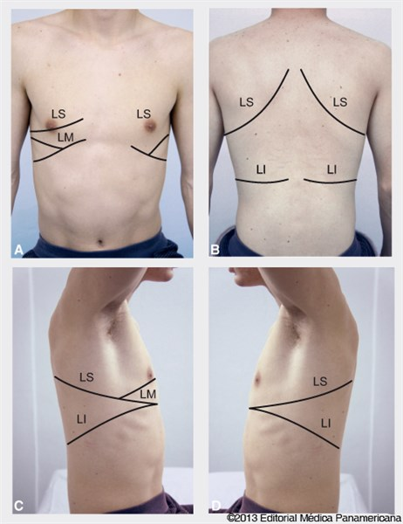
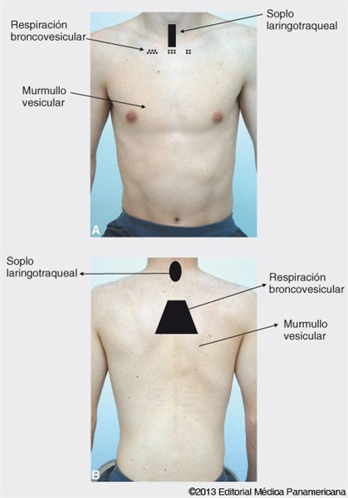

Slide 9
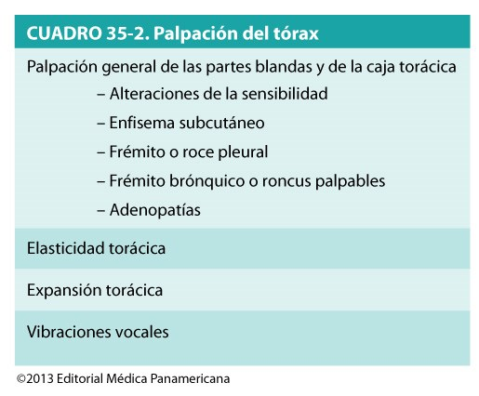
Inspección y palpación

Slide 10
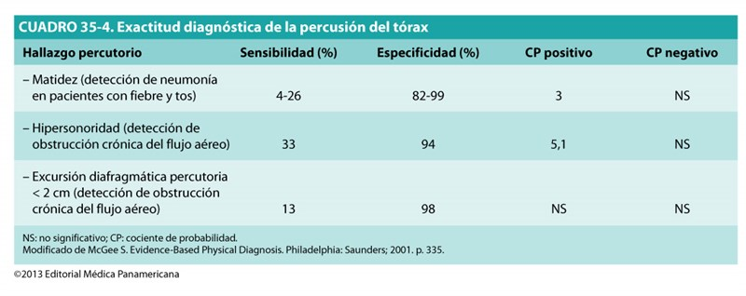
Percusión

Slide 11
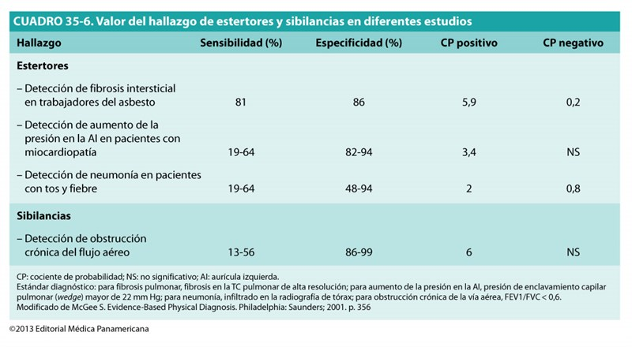
Auscultación

